Slide 1
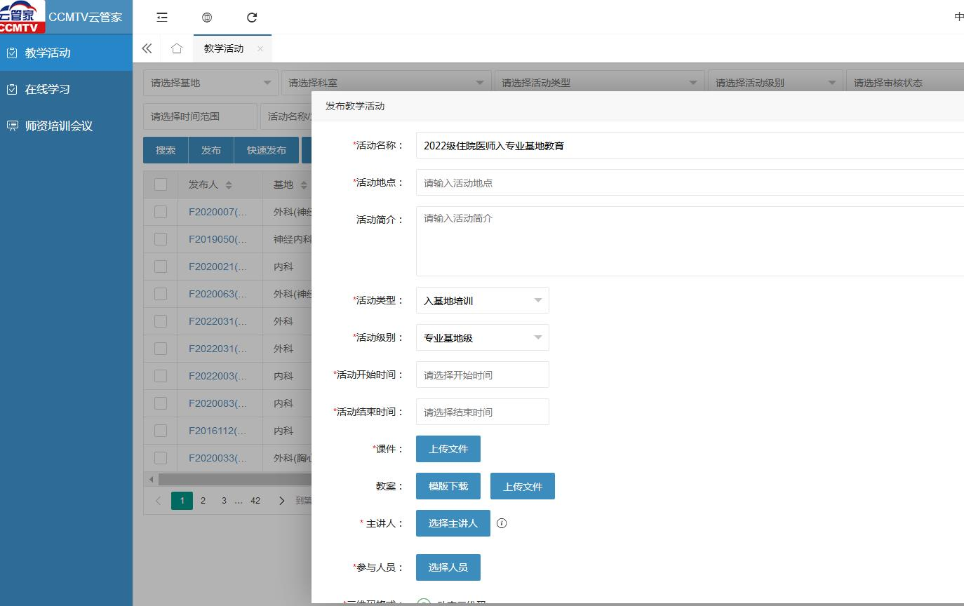
发布教学活动（PC端和手机APP均可）
举例
活动名称 2022级住院医师入专业基地教育
活动类型 入专业基地教育
活动级别 专业基地级
登录CCMTV系统
课程学习模块
教学活动
选定住院医师发布任务
通知教学秘书审批
（信息管理模块）

Slide 2
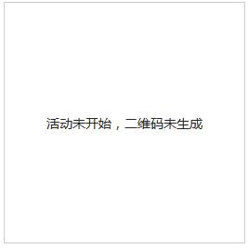
教学秘书审核后，点击“查看”进入详细信息界面，出现下面图标表示教学活动发布成功
注意：每个基地每年允许发布入专业基地教育1次！

Slide 3
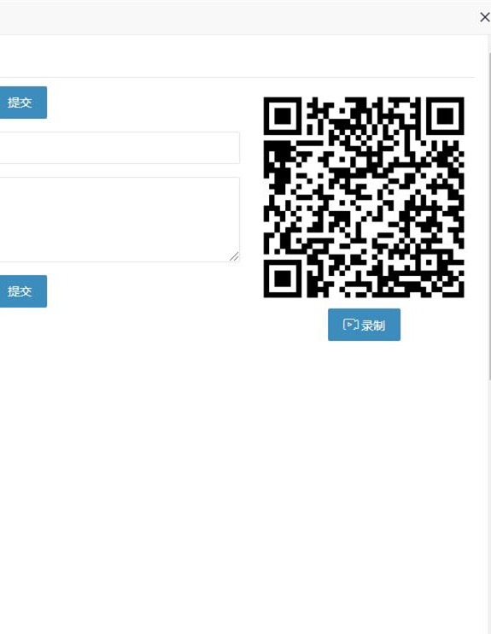
执行教学活动（PC端和手机APP均可）
课程学习模块
教学活动
开始时二维码签到
结束时二维码签退
二维码在活动设置开始时间前20分钟出现，在活动设置结束时间后10分钟消失
提醒住院医师完成课程评价

Slide 4
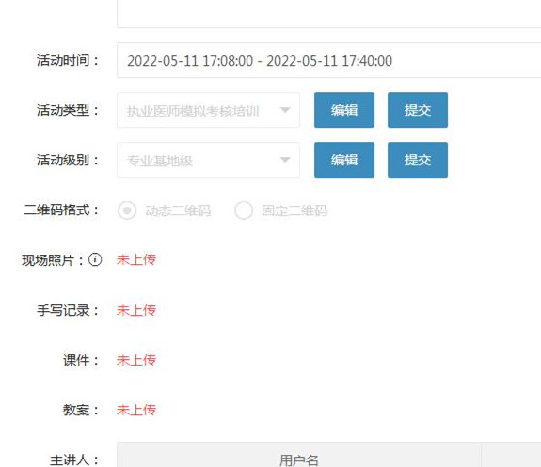
提交教学活动（PC端和手机APP均可）
课程学习模块
需在教学活动结束后168小时内完成提交
教学活动
上传现场照片与课件
提醒教学秘书审核
师资和所有住院医师一起正面照各一张
需要上传
毕教办审核（不用提醒）
系统自动计分（给发布人）

Slide 5
入专业基地教育审核必要条件
1.课程活动名称、类型（入专业基地教育）、级别（专业基地级）填报正确
2.新进基地住院医师（含专硕）全部参加并按时签到、签退，特殊情况要在系统上请假
3.及时、规范上传系统设置要求的教学台账
4.注意：发布人在教学活动中获得的实际得分是住院医师评价的平均分乘以活动基础分，未评价者以0分计入课程评价平均分

